Slide 1
第四章 访问控制

Slide 2
访问控制的基本概念
访问控制的实现机制和方法
访问控制的一般策略
访问控制与安全级别

Slide 3
访问控制基本元素：主体、客体、访问权
  主体：能够访问客体的实体
  客体：外界对其访问受到控制的资源
    记录、页、段、文件、部分文件、目录、邮箱、报文、程序
  访问权：描述主体可以访问客体的方式
    读、写、执行、删除、创建、搜索

Slide 4
分类：
  自主访问控制
  强制访问控制
  基于角色的访问控制
访问控制的目的：
防止未经授权使用资源，包括防止以非授权方式使用资
源，从而使计算机系统在合法范围内使用。
访问控制实现的安全策略：
对于每个具体的系统资源，谁或什么可以访问，以及每个
实例允许的访问类型

Slide 5
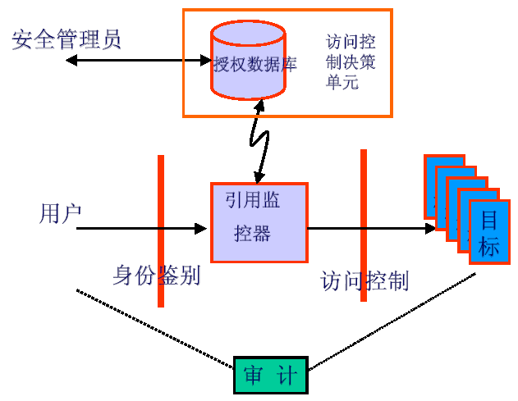
访问控制的关系模型
访问控制包括三方面的内容：
  􀂈认证：考虑对合法用户进行验证
  􀂈控制策略实现：对控制策略的选用与管理，对非法用户或是越权操作进行管理
  􀂈审计：对非法用户或是越权操作进行追踪

Slide 6
访问控制应用类型
根据应用环境，访问控制应用类型可分为
  ① 物理
  ② 网络，如防火墙
  ③ 操作系统，如操作系统的访问控制列表
  ④ 应用，如大型数据库的数据表的访问控制策略

Slide 7
访问控制的基本概念
访问控制的实现机制和方法
访问控制的一般策略
访问控制与安全级别

Slide 8
基于访问控制属性：
  访问控制表/矩阵
基于用户和资源分档“安全标签”：
  多级访问控制

Slide 9
主要包括三种形式：
  访问控制表ACL（Access Control Lists）
  访问能力表（Capabilities）
  访问控制矩阵
  授权关系表

Slide 10
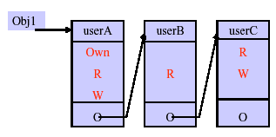
访问控制表：每个客体附加一个它可以访问的主体的明细表。

Slide 11
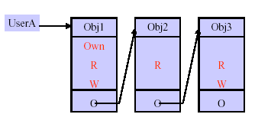
访问能力表：每个主体都附加一个该主体可以访问的客体的明细表。

Slide 12
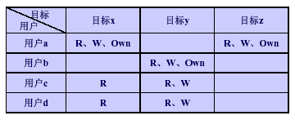
访问控制矩阵：
按列看是访问控制表内容，按行看是访问能力表内容。

Slide 13
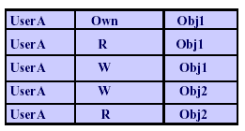
授权关系表

Slide 14
访问控制的基本概念
访问控制的实现机制和方法
访问控制的一般策略
访问控制与安全级别

Slide 15
自主访问控制
强制访问控制
基于角色的访问控制

Slide 16
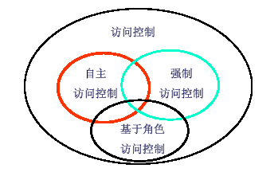

Slide 17
自主访问控制
① 每个主体拥有一个用户名并属于一个组或具有一个角色
② 每个客体都拥有一个限定主体对其访问权限的访问控制列表（ACL）
通过访问控制列表（或授权列表）来限定哪些主体针对哪些客体可以执行什么操作
优点：基于主体，具有高度灵活性，可扩展性,动态的,细粒度
缺点：没有对已经具有权限的主体如何使用和传播信息强加任何限制
用于商业、工业领域
例子，主流的操作系统（Unix，Windows），防火墙ACL

Slide 18
强制访问控制
定义：主体的权限和客体的安全属性都是固定的，由系统决定主体是否可以访问客体。不允许主体干涉访问控制。
“强制”体现在：
  ① 由系统或管理员按照严格的安全策略事先设置主体权限和客体安全属性
  ② 主体不能修改客体属性
  ③ 主体不能将自己的部分权限授予其他主体
  ④ 系统独立于主体强制执行访问控制
MAC过程
  ① 主体被分配一个安全等级（安全标签）
  ② 客体也被分配一个安全等级（安全标签）
  访问控制执行时，对主体和客体的安全标签进行比较
优点：等级性,安全性高
缺点：灵活性差,被动的

Slide 19
强制访问控制
（1）向下读（rd，read down）：主体安全级别高于客体信息资源的安全级别时允许查阅的读操作；
（2）向上读（ru，read up）：主体安全级别低于客体信息资源的安全级别时允许的读操作；
（3）向下写（wd，write down）：主体安全级别高于客体信息资源的安全级别时允许执行的动作或是写操作；
（4）向上写（wu，write up）：主体安全级别低于客体信息资源的安全级别时允许执行的动作或是写操作。
特点：
将主题和客体分级，根据主体和客体的级别标记来决定访问模式，如绝密级、机密级、秘密级、无密级。
其访问控制关系分为：上读/下写（完整性），下读/上写（机密性）。
下级可看上级的信息但不能修改上级内容
下级对上级可提意见，但不能看上级的信息。
防止机密信息向下级泄露

Slide 20
强制访问控制模型
由于MAC通过分级的安全标签实现了信息的单向流通，因此它一直被军方采用，其中最著名的是Bell-LaPadula模型和Biba模型。
Bell-LaPadula模型的特点：
  向下读，有效防止低级用户和进程访问安全级别比他们高的信息资源
  向上写，安全级别高的用户和进程也不能向比他安全级别低的用户和进程写入数据
  下级对上级可提交新的意见，但不能看上级的信息。
  优点：机密性高，可以有效地防止机密信息向下级泄露
  缺点：忽略了完整性，使非法、越权篡改成为可能

Slide 21
强制访问控制模型
Biba模型的特点：
  禁止向上“写”，这样使得完整性级别高的文件是一定由完整性高的进程所产生的，从而保证了完整性级别高的文件不会被完整性低的文件或完整性低的进程中的信息所覆盖。
  禁止下“读”
  下级不能修改上级内容，但可看上级的信息

Slide 22
自主/强制访问的问题
自主访问控制
  配置的粒度小
  配置的工作量大，效率低
强制访问控制
  配置的粒度大
  缺乏灵活性

Slide 23
基于角色的访问控制
基于角色的访问控制是一个复合的规则。一个身份被分配给一个被授权的组。起源于UNIX系统或别的操作系统中组的概念。
特点：
  每个角色与一组用户和有关的动作相互关联；
  角色中所属的用户可以有权执行这些操作。

Slide 24
基于角色的访问控制
角色与组的区别
  组：用户集；
  角色：用户集+权限集。
基于角色访问控制与DAC、MAC的区别
  角色控制相对独立，根据配置可使某些角色接近DAC，某些角色接近MAC。

Slide 25
一个基于角色的访问控制的实例
在银行环境中，用户角色可以定义为出纳员、分行管理者、顾客、系统管理者和审计员，访问控制策略的一个例子如下：
允许一个出纳员修改顾客的帐号记录（包括存款和取款、转帐等），并允许查询所有帐号的注册项；
允许一个分行管理者修改顾客的帐号记录（包括存款和取款，但不包括规定的资金数目的范围），并允许查询所有帐号的注册项，也允许创建和终止帐号；
允许一个顾客只询问他自己的帐号的注册项；
允许系统的管理者询问系统的注册项和开关系统，但不允许读或修改用户的帐号信息；
允许一个审计员读系统中的任何数据，但不允许修改任何事情。

Slide 26
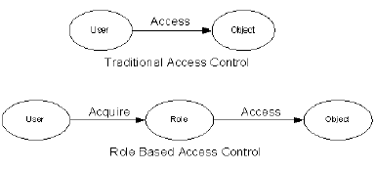
RBAC与传统访问控制的差别
增加一层间接性带来了灵活性。

Slide 27
访问控制的基本概念
访问控制的实现机制和方法
访问控制的一般策略
访问控制与安全级别

Slide 28
访问控制系统实现的安全级别，和计算机系统的安全级别一致，分为：
􀂀D
􀂀C（C1、C2）
􀂀B（B1、B2、B3）
􀂀A

Slide 29
D级别是最低的安全级别，对系统提供最小的安全防护
  系统的访问控制没有限制
  无需登陆系统就可以访问数据
  这个级别的系统包括DOS，WINDOWS98等

Slide 30
C（c1、c2）－C级别属于自由选择性安全保护
  C1级称为选择性保护级􀂀
    可以实现自主安全防护，对用户和数据的分离，保护或限制用户权限的传播。
  C2级具有访问控制环境的权力
    比C1的访问控制划分的更为详细，能够实现受控安全保护、个人帐户管理、审计和资源隔离
    这个级别的系统包括UNIX、LINUX和WindowsNT系统。

Slide 31
C级别属于自由选择性安全保护，在设计上有自我保护和审计功能，可对主体行为进行审计与约束。
C级别的安全策略主要是自主存取控制
􀂈①保护数据确保非授权用户无法访问
􀂈 ②对存取权限的传播进行控制
􀂈 ③个人用户数据的安全管理。

Slide 32
C级别的用户必须提供提供身份证明，（比如口令机制）才能够正常实现访问控制，因此用户的操作与审计自动关联。
C级别的审计能够针对实现访问控制的授权用户和非授权用户，建立、维护以及保护审计记录不被更改、破坏或受到非授权存取。
这个级别的审计能够实现对所要审计的事件，事件发生的日期与时间，涉及的用户，事件类型，事件成功或失败等进行记录，同时能通过对个体的识别，有选择地审计任何一个或多个用户。

Slide 33
B级别——􀂈包括B1、B2和B3三个级别，B级别能够提供强制存取控制和自主存取控制。
  􀂀所有敏感标识控制下的主体和客体都有标识
  􀂀安全标识对普通用户是不可变更的
  􀂀可以审计
    􀂙任何试图违反可读输出标记的行为
    􀂙授权用户提供的无标识数据的安全级别,以及与之相关的动作
    􀂙信道和I/O设备的安全级别的改变
    􀂙用户身份和与相应的操作
  􀂀维护认证数据和授权信息
  􀂀通过控制独立地址空间来维护进程的隔离。

Slide 34
A级别称为验证设计级， Verity Design，是目前最高的安全级别
在A级别中，安全的设计必须给出形式化设计说明和验证，需要有严格的数学推导过程，同时应该包含秘密信道和可信可信分布的分析，也就是说要保证系统的部件来源有安全保证，例如对这些软件和硬件在生产、销售、运输中进行严密跟踪和严格的配置管理，以避免出现安全隐患。

